Slide 1
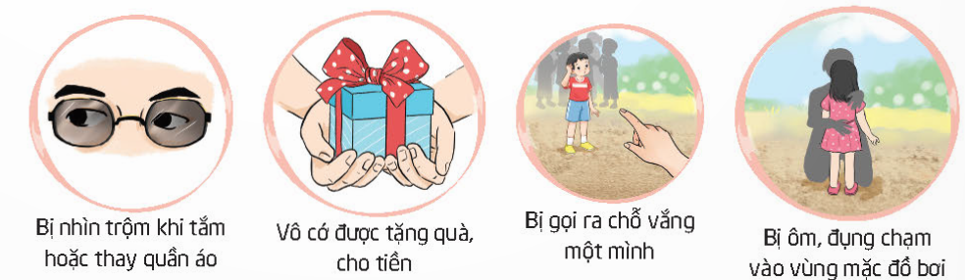
Quan sát tranh và nêu những tình huống trẻ em có nguy cơ bị xâm hại tình dục.

Slide 2
Chia sẻ về những tình huống có nguy cơ bị xâm hại tình dục mà em chứng kiến hoặc gặp phải.

Slide 3

1. Những địa điểm thường dễ xảy ra tình huống bị xâm hại tình dục: mọi nơi thường là nơi vắng vẻ, chỗ tối, riêng tư,…
2. Thời gian có thể bị xâm hại: bất cứ lúc nào.
3. Người có thể thực hiện hành vi xâm hại tình dục: bất cứ ai có thể là người lạ, người quen,…

Slide 4
4. Các hành vi như:
- Bị nhìn trộm khi tắm hoặc thay quần áo.
- Người lạ vô cớ tặng quà, cho tiền.
- Bị gọi ra chỗ vắng một mình.
- Bị ôm, đụng chạm vào vùng mặc đồ bơi.
- Bị nhìn chằm chằm một cách bất thường.
- Bị nghe những lời nói tục tĩu.
- Bị ép phải xem những hình ảnh, phim có nội dung không lành mạnh.

Slide 5










Slide 6
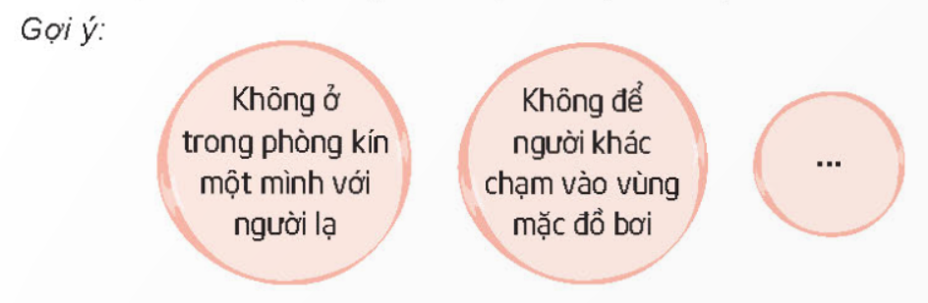
Thảo luận về cách phòng tránh
bị xâm hại tình dục.

Slide 7


Thảo luận về cách phòng tránh bị xâm hại tình dục.
- Thảo luận nhóm 4.
- Trao đổi về cách phòng tránh bị xâm hại tình dục.
- Có thể sử dụng các con số để tạo ra bí kíp như: Ba không, Bốn quan sát, Năm ngón tay...
- Cùng chia sẻ trước lớp.

Slide 8

Không để người khác chạm vào vùng mặc đồ bơi của mình.
Không ở trong phòng kín một mình với người lạ.
Không chơi ở chỗ vắng vẻ hoặc nơi tối tăm.

Slide 9

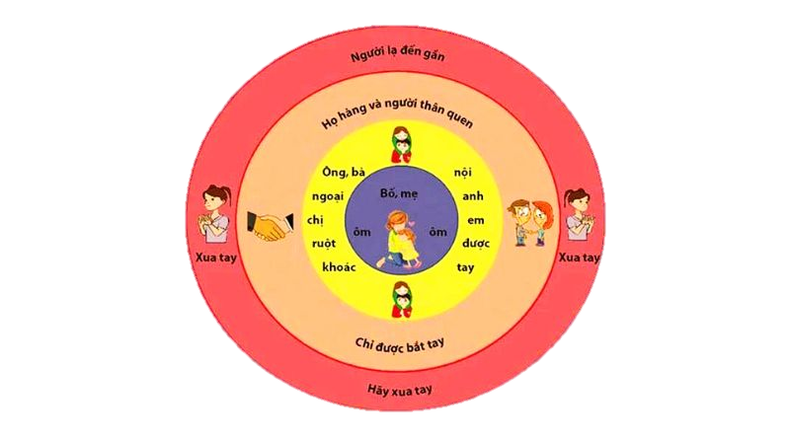

Slide 10


Ngón cái: Ôm hôn, dùng với người thân ruột thịt trong gia đình.
Ngón trỏ: Nắm tay: với bạn bè, thầy cô, họ hàng.
Ngón giữa: Bắt tay: Khi gặp người quen.
Ngón áp út: Vẫy tay: Nếu đó là người lạ.
Ngón út: Xua tay không tiếp xúc, thậm chí hét to và bỏ chạy nếu những người xa lạ mà cảm thấy bất an, tiến lại gần và có cử chỉ thân mật.

Slide 11


Slide 12

Nêu ý tưởng thiết kế một sản phẩm thể hiện cách phòng tránh bị xâm hại tình dục.
+ Lựa chọn hình thức thể hiện (cắt dán, vẽ, sáng tác thơ, vè, lời đọc rap, điệu nhảy…)
+ Thống nhất nội dung - quy tắc tự bảo vệ mình.
+ Phân công công việc cho từng cá nhân: làm phác họa, viết nháp, chuẩn bị vật liệu…

Slide 13


Thiết kế một sản phẩm theo các hình thức cắt, dán, vẽ… thể hiện cách phòng tránh bị xâm hại tình dục.
Lưu ý: làm việc cẩn thận, an toàn, không đùa giỡn trong lúc làm việc tránh gây thương tích cho bạn.

Slide 14

Hoàn thiện sản phẩm thể hiện cách phòng tránh xâm hại tình dục.
Chia sẻ với người thân về sản phẩm em làm thể hiện cách phòng tránh bị xâm hại tình dục.

Slide 15


